Slide 1

Le BIO chez les 18-24 ans en 2030
Comprendre aujourd’hui, pour mieux anticiper demain
Etude Cluster BIO
Living Lab
2017-2018
Notes:
Aujourd’hui, les jeunes enfants sont sensibilisés très tôt aux questions environnementales. Ils grandissent dans un univers où le BIO est omniprésent dans les médias, par la multiplication des points de ventes, par la croissance de l’offre et dans son entrée dans les cantines… Ces générations « Z » et « Alpha », très connectées, seront consommatrices en 2030 avec de nouvelles valeurs environnementales, alimentaires et comportementales !
Dans cette perspective, le Cluster BIO a fait appel à Nova CHILD pour réaliser une étude qui permettra de mieux appréhender les logiques de marché, les enjeux sociétaux et la trace mémorielle qui imprègne jour après jour les esprits de nos enfants de 7 à 14 ans.

Slide 2









Le cluster Nova CHILD
Réseau européen transversal fédérant Entreprise, Recherche et Formation en faveur de l’innovation POUR LE
BIEN-ÊTRE DES ENFANTS ET DE LA FAMILLE
70 adhérents
50 entreprises - 9 secteurs d’activité
Chaussures
Habillement
Alimentaire
Hygiène-Santé
Mobilier
Édition
Puériculture
Jouets
Services
20 partenaires Recherche/Formation et Institutionnels
Notes:
It is a business cluster oriented towards markets and dedicated to the world of children and innovation for their well-being.
It is based on a regional economy (the Pays de la Loire) in that sector which represents approximately 15 000 jobs (30,000 nationwide) and a turnover of about 4 billion euros, represented by dozens of companies of which 50 are members of Nova CHILD.

Slide 3




















































Les adhérents
Entreprises
Notes:
You can see on the screen the logos of our main economic partners, members of Nova CHILD: companies, etc.

Slide 4




























Les adhérents
Labos, Écoles, Centres techniques, Fédé...
Pôles , PRI, Fédé...
Pôles
Labos, Écoles, Centres techniques, PRI
Notes:
research centres, technical centres, schools,

Slide 5

3 services dédiés à l’INNOVATION
L’Observatoire
Veille marché mutualisée
Veille Ad hoc
Evènements
Prospect Kid
Journées Style
Ingénierie de projet Innover pour le bien-être de l’enfant et de sa famille
Montage de projets
Support à l’émergence de projets
Structuration du projet
Journées techniques
Recherche de partenaires
Groupes de travail
Identification de dispositifs financiers
Accompagnement individuel
Living Lab Faciliter l’accès et les échanges avec les usagers
Études individuelles sur-mesure ou multi-adhérents
Qualitatives / Quantitatives / Comportementales
Études online ou offline
Notes:
We have 3 major areas of activity:
The observatory which aims to help our members with a better understanding of what is their child target, by deciphering market trends;
An engineering centre for projects designed to help our partners to innovate, to conceive innovative projects and to organise and finance these projects ...
Finally a Living lab, a set of techniques for data collection and tests aiming to put the end- user, the child, at the heart of the company. Either in response to individual needs or through multiclient reports, the Living Lab produces original and professional data.
Depuis sa creation en 2013, le Living lab a intérrogé plus de 15 000 familles sur des thématiques comes les nouveaux papas, les consommations alternatives ou la distribution…

Slide 6
Les objectifs de l’étude
Comprendre la perception et la connaissance des 7-14 ans de l’univers des produits biologiques
Identifier les usages et comportements de 7-14 ans concernant les produits biologiques et les points de vente associés
Mesurer l’attachement des 7-14 ans envers le / la BIO afin de définir la trace mémorielle qu’ils conserveront plus tard de cette consommation

Slide 7



Méthodologie de l’étude
3 MÉTHODOLOGIES COMPLÉMENTAIRES
QUALITATIVE
78 enfants entre 7 et 14 ans interrogés en Focus Group à Paris,
Cholet, Lille et Lyon
QUANTITATIVE
554 binômes parents-enfants interrogés en on-line
ETHNOGRAPHIQUE
165 observations et 45 entretiens de familles
sur 2 points de ventes ( 1 spécialisé Bio et 1 GMS)

Slide 8






Méthodologie de l’étude
30- 31 octobre
25 octobre
17
LILLE
18
PARIS
CHOLET
LYON
27 octobre
01-02 novembre
23
20
Notes:
Accueil des enfants,
Petit jeu « brise » glace afin d’apprendre à se connaître et être à l’aise,
Interrogation sur la notion de BIO et test de reconnaissance des logos,
Jeu de reconnaissance des produits BIO et non BIO,
Discussion autour des produits proposés (test de préférence marque / BIO, test gustatif gâteaux / sucettes, test d’odeurs shampoing, test touché textile…),
Questions complémentaires sur les habitudes de consommation et la vision du BIO,
Présentation de dessins ou objets représentant le BIO emmenés par les enfants.

Slide 9
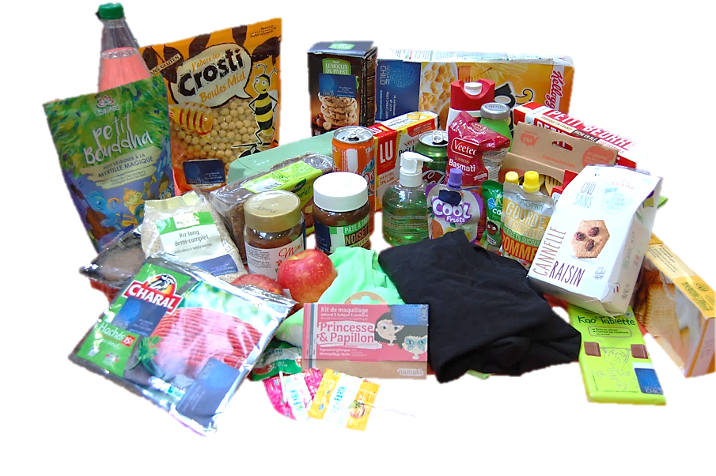
Panorama des produits proposés lors des ateliers
Ensemble des produits

Slide 10



Méthodologie de l’étude
QUANTITATIVE
@
554 familles représentatives des familles françaises interrogées par internet en binôme parents-enfants entre 7 et 14 ans
du 10 au 21 novembre 2017
Représentativité assurée par la méthode des quotas
112 indicateurs testés
Notes:
pour les critères de la région UDA5, de la CSP du chef de famille et le nombre d’enfants, et redressement sur l’âge et le sexes des enfants interrogés.
Habitudes de consommation des parents / enfants / familles
Vision du BIO par le parent
Estimation des connaissances du BIO de l’enfant par le parent
Connaissance et vision du BIO par l’enfant
Habitudes de consommation BIO – Produits BIO préférés
Personnages associés et personnalités qu’ils aimeraient voir parler du BIO
Vision de leur future consommation BIO

Slide 11







Méthodologie de l’étude
samedi 4 novembre
CLISSON (44)
160 observations
17 familles interrogées en sortie de magasin
BRON (69)
mercredi 22 novembre
5 observations dont
3 parcours complets
28 familles interrogées en sortie de magasin
Notes:
Nova CHILD a, dans un premier temps, observé des famille accompagnées d’enfants de 7 à 14 ans au sein d’un magasin spécialisé Biocoop à Bron (69) et une moyenne surface E.Leclerc à Clisson (44).
165 observations ont été réalisées. Celles-ci portaient sur le comportement en magasin des enfants, leur relation avec leurs parents ainsi que des notes complémentaires sur le temps passé en magasin, les rayons visités, etc..
En complément de ces observations, 45 familles ont été interrogées en sortie de magasin. Ces entretiens, de 5 à 15 minutes, visaient à comprendre les motivations de consommation, la vision du magasin par les famille, le ressenti des enfants concernant le magasin et les produits BIO, l’opinion des parents concernant les actions à effectuer pour mieux sensibiliser leurs enfants.

Slide 12
La génération « BIO »

Slide 13



mais en pratique il est assez compliqué à expliquer.
La génération BIO
Enfant
As-tu déjà entendu parler du BIO ou des produits biologiques ?
A la découverte de la génération BIO
92%
Des 7-14 ans ont déjà entendu parler du BIO
Base de 554 enfants (taux de réponses 100%)

Slide 14
La connaissance bio

Slide 15

mais en pratique il est assez compliqué à expliquer.
bio: Définition
Enfant
Le BIO c’est…
Des enfants experts du Bio ?
Base de 554 enfants (taux de réponses 100%) / Items de réponses « oui » et « non »
Notes:
Les enfants maîtrisent parfaitement la définition « théorique » du BIO. De manière générale, ils répondent qu’il s’agit de produits cultivés sans pesticides (92%), sans produits chimiques (93%) et que ce sont des aliments naturels (99%).
Néanmoins, cette définition reste très « théorique ». En situation, les enfants éprouvent de grandes difficultés à approfondir la notion et laissent apparaitre imprécisions et confusions (flagrantes dans la reconnaissance des produits). Et étonnamment, ce sont les collégiens qui montrent le plus d’indécisions mélangeant au final les notions de BIO, sans gluten, produit localement…
Les avis sont mitigés concernant les définitions du gluten et de l’huile de palme par les enfants. Certains pensent que ces notions ont un rapport avec le BIO, d’autres non. De manière générale, l’huile de palme est selon eux quelque chose qui n’est « pas bon pour la santé » voir même qui « fait grossir ».
Concernant le « sans gluten » il est associé à des allergies voir des maladies et parfois à quelque chose qui n’est également pas bon pour la santé (« maman prend des produits sans gluten parce qu’elle est malade »).
C’est cet aspect « santé » qui leur laisse entendre, toujours de manière indirecte, que les produits sans huile de palme et les produits sans gluten sont BIO.

Slide 16
bio: Définition
Enfant
Selon toi, les produits BIO sont …
Oui
Non
Base de 508 enfants (taux de réponses 100%) / Résultats exprimés en %
Notes:
Le BIO leur fait penser à une nourriture saine, meilleure pour la santé et avec « plus de vitamines ». Le terme BIO est également associé à une alimentation diététique : « Le BIO ne fait pas grossir. » ; « Il n’y a pas d’ajout en sucre. » Et, à plus petite échelle, le BIO fait également penser au développement durable et aux produits cultivés localement.

Slide 17
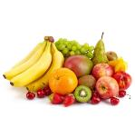
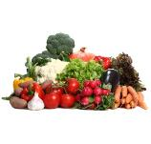
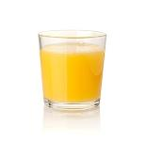

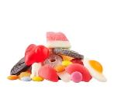
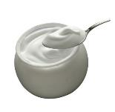
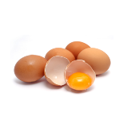
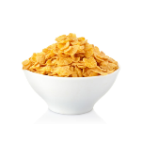
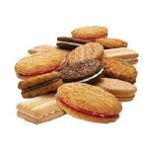

bio: Définition
Enfant
Les produits BIO pour les enfants
« C’est aussi ce que nous faisons pousser dans le jardin. »
✓
✓
✓
✓
✗
99 %
99 %
98 %
94 %
53 %
✓
✓
✓
✓
✗
92 %
92 %
91 %
85 %
26 %
« Les bonbons ça ne peut pas être Bio ! »
« Les poules sont élevées en plein air. »
Notes:
Le BIO se retrouve, pour l’ensemble des enfants, dans les fruits et les légumes. Ce sont des aliments cultivés directement dans le jardin ou bien chez l’agriculteur. Ensuite, le BIO est associé aux boissons, les jus et le lait exceptés les boissons gazeuses ne peuvent elles pas être BIO.
Des produits tels que les yaourts, les œufs et les céréales sont fréquemment cités de manière spontanée et peuvent être BIO pour plus de 90% de enfants. Ensuite, se placent des produits cités par 85% à 7% des enfants tels que les biscuits, la viande, le pain, les pâtes ou encore les produits pour bébés.
Concernant les produits d’hygiène et de beauté la connaissance du BIO est beaucoup plus faible. Les enfants ne savent pas forcement que des produits tels que des shampoings ou autres produits pour se laver peuvent être BIO.
Seulement la moitié des enfants estiment que les bonbons peuvent être BIO. C’est un produit que les enfants aimeraient voir en magasins BIO. Et, uniquement 25% des enfants pensent que des jouets peuvent être BIO.

Slide 18
bio: Définition
Enfant
Du Bio « Sans » au Bio « avec »
MAMAN A DIT
VERT
CHER
ALIMENTATION
COMPLIQUÉ
PAS GAZEUX
POTAGER
MEILLEUR
SANTE
PAS D’AJOUT EN SUCRE
NOURRITURE SAINE
SANS PESTICIDES
VITAMINES
SANS PRODUITS CHIMIQUES
FRUITS / LEGUMES / LAIT / OEUF
NATURE
Notes:
Si le BIO leur fait penser à une nourriture saine, meilleure pour la santé et dans une moindre mesure au développement durable et au produit localement, lorsque les enfants évoquent la notion de BIO, ils utilisent majoritairement un champs lexical négatif : « le BIO c’est « Sans » ».
Une définition très anxiogène pour de jeunes enfants.

Slide 19

bio: Définition
Parent
Pensez-vous que vos enfants ont une bonne connaissance du BIO ?
44%
Excellente
56%
Mauvaise
Faible
Bonne
Base de 554 parents (taux de réponses 100%)
Notes:
Alors que les enfants montrent une certaine assurance sur leurs connaissances autour du BIO, la perception des parents est plus partagée.
Parents CSP- et familles « Non-Bio » sont encore plus pessimistes.

Slide 20






IDENTIFIER LE BIO
Enfant
Sais-tu comment reconnaitre un produit BIO ?
Base de 508 enfants (taux de réponses 100%) / Résultats exprimés en %
Notes:
Quasiment 2 enfants sur 3 identifient un produit BIO grâce à un logo.
Second item de reconnaissance l’emballage est une source de confusion dans la mesure où certains enfants associent des packaging de couleur verte au BIO.
Enfin, un peu moins d’1 enfant sur 5 avoue ne pas avoir les clés pour identifier un produit BIO. 1 enfant sur 4 chez les familles non-BIO !
Logo AB : Ce logo signifie agriculture biologique. Les 7-14 ans le connaissent, la plupart l’ont déjà vu sur des produits à la maison, en magasin, quelques-uns à la cantine ou encore à la télévision. Cependant, plus d’un tiers des enfants ne savent pas ce qu’il signifie.
Logo EUROPE : Ce logo est très peu maîtrisé par les 7-14 ans. Seul 19% des enfants indiquent connaître sa signification et 36% ne l’ont jamais vu. De manière spontanée ils font le rapprochement entre les étoiles et l’Europe. Certains enfants ont remarqué ce logo sous le logo « AB » et donc vont l’associer à l’agriculture biologique.
Logo ECOCERT : Il s’agit d’un logo qui n’est pas connu des 7-14 ans. 74% des enfants indiquent, en le voyant, que c’est la première fois qu’ils le voient. De plus, ce n’est selon eux pas un logo BIO puisqu’il n’est pas vert.
Logo COSMETIC BIO : En réalité une part importante des 7-14 ans ne savent pas ce qu’est la cosmétique. Donc ce logo est peu compréhensible et seuls les enfants qui ont des shampoings BIO à la maison sont capables de reconnaître ce logo.

Slide 21


Construction de la Connaissance
Enfant
Où as-tu entendu parler du Bio ?
Les parents : 1er vecteur pour le meilleur et pour le pire
La thématique du bio s’inscrit au cœur des familles…
…mais n’est pas innée
1er
71 %
Notes:
« Maman achète du BIO, elle dit que c’est meilleur mais aussi que c’est plus cher. »
Lorsqu’on demande aux enfants ce qu’est le BIO la réponse est souvent précédée par un « maman a dit » ou bien « papa a dit ». Mais concrètement qu’est-ce que maman ou bien papa ont dit ? Et bien papa et maman ont dit que le BIO c’était sans produits chimiques mais ils n’en parlent finalement pas plus que ça à leurs enfants (19% « oui souvent »).
La thématique du BIO s’inscrit au cœur des familles…
Le BIO est une thématique majoritairement évoquée au sein des familles : 82% des parents parlent plus ou moins fréquemment du BIO à leurs enfants.
C’est un sujet qui touche plus particulièrement les CSP+ pour lesquels 28% en parlent souvent et seuls 13% n’en ont jamais parlé.
… Mais n’est pas innée
Sans surprise ce sont en majorité les familles ne consommant pas de BIO qui ne parlent pas ou peu du BIO à leurs enfants (49% n’en parlent jamais).
Il y a un besoin de sensibiliser ces parents et de leur donner les outils adéquates pour faciliter les apprentissages.
Un sujet qui touche plus les CSP+ que les CSP-
On en parle plus dans les petites fratries (1 enfant)
On en parle pas ou peu dans des familles ne consommant pas BIO
88%
Des 7-14 ans connaissant le BIO déclarent le Bio « Cher »
« Parce que Papa, Maman le disent » ressort être la première raison pour laquelle les enfants estiment que les produits BIO sont chers.
Une trace ancrée dès la plus jeune enfance puisque 35% des 7-10 ans estiment que le BIO est cher pour cette raison. Comme une habitude… alors que les enfants de cet âge ont peu de repères économiques !

Slide 22
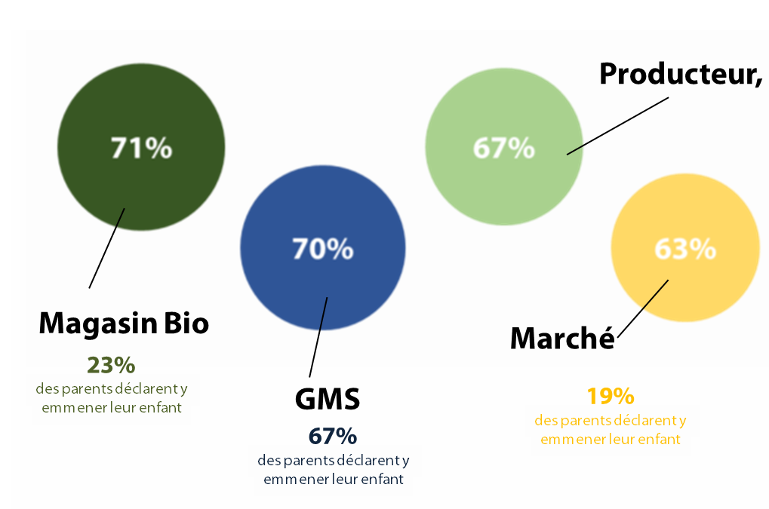

Construction de la Connaissance
Enfant
Où as-tu entendu parler du Bio ?
ferme
2ème
50 %
Notes:
Au regard des points de vente visités, les 7-14 ans ont une grande connaissance des différents lieux où trouver des produits BIO. Avec une prédominance pour la GMS et les magasins spécialisés BIO. Les enfants issus de famille « Non-BIO » montrent une relative bonne connaissance des différents réseaux.
Un peu plus de la moitié des enfants (57%) pensent que l’on peut trouver du BIO dans les potagers et seulement 35% des 7-14 estiment que l’on peut trouver des produits BIO directement chez des artisans.

Slide 23

Construction de la Connaissance
Enfant
Où as-tu entendu parler du Bio ?
« Des reportages expliquent
que les pesticides ne sont
pas bons. »
Internet vecteur
3ème
48 %
Notes:
Lorsque l’on a demandé aux enfants de nous ramener
un dessin, une image, un objet ou bien un autre chose
qui leur font penser au BIO, certains ont eu le réflexe de taper leur mot clé sur Google et nous emmener l’image qui leur semblait la plus représenter le BIO.

Slide 24


Construction de la Connaissance
Enfant
Où as-tu entendu parler du Bio ?
4ème
« A l’école on ne parle pas
du BIO ! »
Pourtant pour une majorité des parents, l’école devrait être plus impliquée dans l’apprentissage du BIO.
44 %
5ème
33 %
Notes:
Très peu d’enfants nous ont indiqué
avoir entendu parler à l’école mais
« à la cantine il est parfois affiché
« AB » pour indiquer que c’est
BIO. »
dont 1/10e, alors que les parents ne savent pas si l’enfant mange BIO à la cantine
Le BIO chez les
7-8 ans à l ’école
Le BIO chez les
9-10 ans à l ’école
Le BIO chez les
11-12 ans à l ’école
Le BIO chez les
13-14 ans à l ’école
Les enfants ne parlent pas ou n’ont pas entendu parler du BIO à l’école. Le maître ou la maîtresse n’en parle pas et un enfant sur les 20 interrogés en a parlé mais ne s’en souvient plus.
Les enfants ne parlent pas ou n’ont pas entendu parler du BIO à l’école. 2 enfants sur les 20 nous disent en avoir entendu parler lors d’une sortie ou d’un après-midi.
Sur les 20 enfants interrogés deux nous indiquent en avoir parlé en SVT, un lors d’une sortie à la ferme en primaire, un lors d’une intervention, un autre en CM2 mais sinon les autres non.
Chez les adolescents personne ne parle du BIO à l’école. Un seul enfant nous indique en avoir parlé une fois, mais il y a longtemps, pas de souvenirs.

Slide 25
L’attitude bio
Perceptions - comportements

Slide 26

mais en pratique il est assez compliqué à expliquer.
Perceptions des enfants
Enfant
Pour toi le BIO c'est
Pour les enfants, le BIO c’est …
47%
42%
10%
1%
89%
11%
Notes:
Le BIO jouit d’une excellente image auprès des enfants.
Malgré une définition technique plutôt anxiogène (« sans »), les enfants appréhendent l’univers du BIO avec beaucoup de positifs, notamment les plus jeunes (91%). Pour les plus âgés, la complexité de la démarche BIO (la BIO) semble plus présente et, possiblement, brouille la perception.

Slide 27






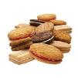

LES Produits
Parent
Enfant
Les produits BIO que les 7-14 ans aiment manger
1
2
3
4
5
6
7
8
73 %
64 %
61 %
47 %
43 %
39 %
37 %
20 %
Les produits destinés aux enfants
2
1
4
5
3
7
7
7
10
21
50%
52%
40%
34%
46 %
31%
25%
8%
1,5
1,2
1,5
1,4
0,9
1,3
1,3
2,5
ratio
Base de 508 enfants (taux de réponses 100%)
Base de 554 parents (taux de réponses 100%)
Notes:
La plupart des produits BIO que les enfants aiment manger vont être destinés à l’ensemble de la famille (enfants inclus). Ainsi, ces produits non ou peu transformés, n’ont pas besoin d’être particulièrement « ciblés » à destination des enfants.
Seuls les œufs résultent d’un achat des parents perçu comme spécifiquement destiné aux enfants.

Slide 28
LES Produits : Textiles
Enfant
Qu’en est-il des vêtements BIO ?
Les vêtements ça peut être BIO ?
Non !
4%
des enfants ont déjà entendu parler du BIO ou ont vu des produits BIO dans des magasins de vêtements
6%
des parents consommant des produits biologiques intègrent le textile dans la liste des produits destinés à leurs enfants
« Bizarre un pull BIO, jamais vu et jamais fait attention. »
« Il y a plus de t-shirts non BIO que de t-shirts BIO. »
« Hein, les t-shirts c’est BIO ? »
Notes:
Un t-shirt vert avec des motifs NON BIO
Un t-shirt noir sans motif BIO
Pour la majorité des enfants les vêtements BIO n’existent pas !

Slide 29
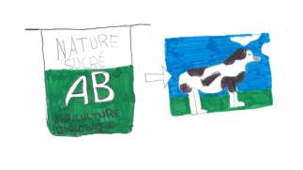



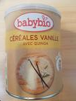
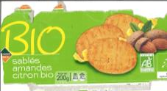

LES MARQUES
Enfant
Eléments apportés par les enfants
Notes:
La notion de marques est complexe dans la mesure où les enfants perçoivent essentiellement les produits intrinsèques. En outre, des produits qui ne sont pas toujours destinés exclusivement à l’enfant et où les messages sont plus destinés aux parents qu’à l’enfant. Les enfants, notamment les plus jeunes associent peu de marques au BIO. (Seulement 25% des parents déclarent que leur enfant sont capables de citer une marque bio )
Le top 3 des marques citées par
les enfants :
BJORG
LES 2 VACHES
GERBLE
Quelques grandes marques, marques spécialisées BIO et marques de MDD émergent en fonction des comportement de consommation BIO, souvent, sur des produits plus élaborés (gâteaux, cosmétique…). Néanmoins, le lien reste plus fort sur le produit que sur la marque.
L’enfant perçoit également des marques qui ne le concernent pas directement (« c’est pour mon petit frère »). Et paradoxalement, il montre plus d’enthousiasme sur ces produits.

Slide 30
LES SENS
Enfant
Comparé à un produit non Bio, qu’est-ce que tu préfères dans les produits BIO que tu consommes ?
51%
11%
8%
42%
Notes:
Une faible mémorisation symptôme d’ un
faible attachement
Quand on leur demande, les enfants l’affirment massivement et spontanément : « Le BIO ça a le même goût » « C’est pareil au goût »
Mais les remarques quand on relance sur le goût c’est également…
« Les œufs sont meilleurs car les poules sont élevées en plein ai. » « C’est meilleur pour la santé donc meilleur au goût » « Les fruits et légumes sont meilleurs » « Les fruits et légumes ont plus de goût » « Maman achète du lait BIO depuis qu’on en a gouté chez un agriculteur breton » « Quand c’est fait maison, le goût est différent » « Les fruits et légumes sont moins sucrés et ont un goût différent »
Les pré-adolescents l’affirment, ce qui compte dans ce que l’on mange c’est le goût. En dehors des fruits et légumes, des œufs ou encore du lait, le BIO doit encore convaincre.
tout le monde mangera des fruits et légumes BIO plus tard mais pour ce qui est du reste cela dépendra du goût.
VU Lors d’un test de reconnaissance de produits BIO et de produits non BIO, il a été demandé à des enfants de classer deux pommes dans les catégories BIO ou non BIO. Une pomme était BIO et l’autre ne l’était pas, il s’agissait d’une pomme de marque Pink Lady. Puis un débat a été lancé autour de ces pommes « Pourquoi cette pomme serait BIO ? Pourquoi celle-là ne le serait pas ? Laquelle préfères-tu ? ». Ce test est d’autant plus intéressant que les chiffres ont confirmé que la pomme est ce qui fait le plus penser au BIO selon les enfants derrière la tomate dans la catégorie des animaux ou végétaux.
L’aspect visuel du fruit est spontanément le facteur de décision premier chez les enfants même si lorsque l’on parle de pommes non BIO ils nous indiquent que « les pommes chimiques sont acides et ont des produits. »
Le BIO, ça sent bon? des avis mitigés… C’est le côté « produit chimique » qui va différencier le produits BIO d’un non-BIO. Ces produits chimiques étant parfois associés soit positivement soit négativement sans constance.

Slide 31
LES points de vente
Enfant

Slide 32
LES points de vente
Enfant
Que penses-tu de ces lieux ?
* Achats effectués par les parents – Sur la base des déclarations des parents
Base de 508 enfants (taux de réponses 100%)
Notes:
Les enfants ont dans l’ensemble une image positive des lieux de distribution du BIO. L’achat des produits à la ferme et au marché sont de formidables vecteurs de promotion de la filière. Pour l’enfant, ce sont des lieux de construction d’une histoire commune avec le BIO.
Les magasins spécialisés BIO jouissent également d’une bonne image (57% ++) notamment pour les enfants qui ont l’habitude d’y venir (70% ++ ). De plus, ils rayonnent auprès des enfants non visiteurs puisque 50% ont une perception très positive alors qu’ils n’y ont jamais mis les pieds. Une aura positive, terreau d’une histoire commune !
Lieu incontournable du BIO, l’image des GMS est un peu plus brouillée et complexe.

Slide 33
L’IMAGINAIRE bio
LES TERRES AU CENTRE DE L’IMAGINAIRE BIO
Notes:
Pour les enfants, le BIO est avant tout un univers associé au végétal qui naturellement s’exprime à travers les produits « basiques » du BIO chez l’enfant : fruits & légumes, lait et œufs.
Ces associations sont tellement fortes chez l’enfant qu’il serait pertinent d’ouvrir sa perception afin de ne pas cloisonner le BIO dans cet univers restrictif.
Toujours très compliqué de projeter le BIO dans ces univers figés et fermés.
Si Astérix montre quelques points d’ancrage avec le BIO, possiblement sur le côté « territoire » et « trans-générationnel », ces résultats révèlent un univers BIO peu marqué par les licences et les produits dérivés. C’est pourtant un axe fort pour toucher cette cible enfant, grande consommatrice de produits mettant en scène leurs personnages préférés.
Des personnalités qui marquent cette génération BIO, mais où le BIO n’a pas de place ?
Chanteurs, acteurs, artistes, sportifs ou youtubeurs, peu de personnalités présentées ont fait le « pont » avec le BIO. Pourtant, ils font partie des célébrités les plus appréciées de cette tranche d’âge.
Néanmoins, quelques pistes intéressantes à creuser sur « la proximité » et le « naturel » avec Louane Emera, notamment chez les jeunes filles, ou encore le « manger – bouger » des sportifs comme « Teddy Riner » ou « Antoine Griezman »

Slide 34
Les perspectives bio

Slide 35
Les perspectives bio
Enfant
Enfant
Es-tu Tout à fait d'accord, Plutôt d'accord, Plutôt pas d'accord, Pas du tout d'accord avec les phrases suivantes :
Base de 508 enfants (taux de réponses 100%)
Notes:
Selon 86% des 7-14 ans tous les produits devraient être BIO avec 45% des enfants plutôt d’accord et 41% des enfants tout à fait d’accord. Néanmoins ces résultats varient selon la consommation de la famille. Au sein des foyers pro-BIO c’est 93% des répondants qui estiment que tous les produits devraient être BIO contre 86% au sein des foyers flexi-BIO et 70% au sein des foyers non-BIO. Ces chiffres nous montrent donc que les enfants évoluant dans une famille consommatrice de BIO sont majoritairement convaincus par le BIO.
La diminution des déchets est, selon les 7-14 ans, plus importante que la production BIO avec 98% des enfants répondant que l’on devrait jeter moins de déchets.

Slide 36
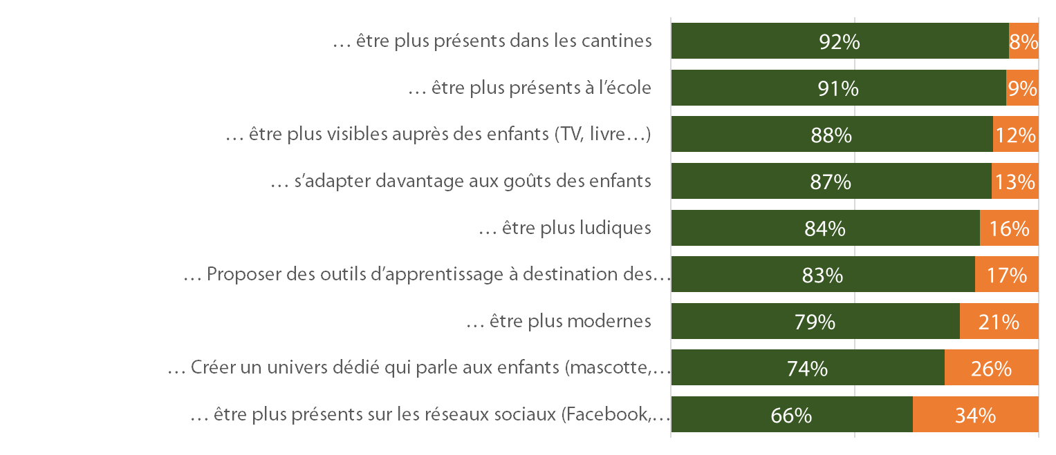
Les perspectives bio
Parent
Pour mieux sensibiliser les enfants au BIO, les acteurs du BIO devraient …
Base de 554 parents (taux de réponses 100%)
Notes:
Les parents attendent davantage d’accompagnement au niveau de l’école et de la cantine même si certains parents expriment également le besoin de renforcer l’apprentissage au sein de la sphère familiale (Ethno) et de placer l’enfant au centre du dispositif.
L’accueil positif sur les nombreuses d’actions proposées laisse place à une multitude d’axes de travail pour développer la filière.
52% des enfants estiment qu’ils mangeront BIO plus tard

Slide 37
Synthèse et recommandations

Slide 38
LE SWOT DU BIO / ENFANTS
Enfant
Un très bonne connaissance théorique Une excellente image (santé, vitamines, points de vente) Des habitudes BIO positives sur les produits basiques Des lieux de rencontres du BIO multiples et complémentaires | Un apprentissage non constant face à une complexité du BIO déstabilisante Un manque de saveur et des produits pas toujours adaptés aux goûts des enfants Une communication globale pas souvent destinée aux enfants L’absence de produits et de marques locomotives Un univers anxiogène avec peu de passerelles avec ce qui passionne les enfants
Intégrer naturellement le BIO dans un ensemble de sensibilisation aux pratiques écoresponsables Un marché BIO incontournable, présent partout Une approche ciblée enfant vierge et l’opportunité de construire, créer, surprendre ! | Des parents pas toujours conscients de leur rôle La perception du prix Des préjugés sur le goût avant de consommer La montée d’un BIO à deux vitesses qui complexifierait la perception de l’enfant

Slide 39
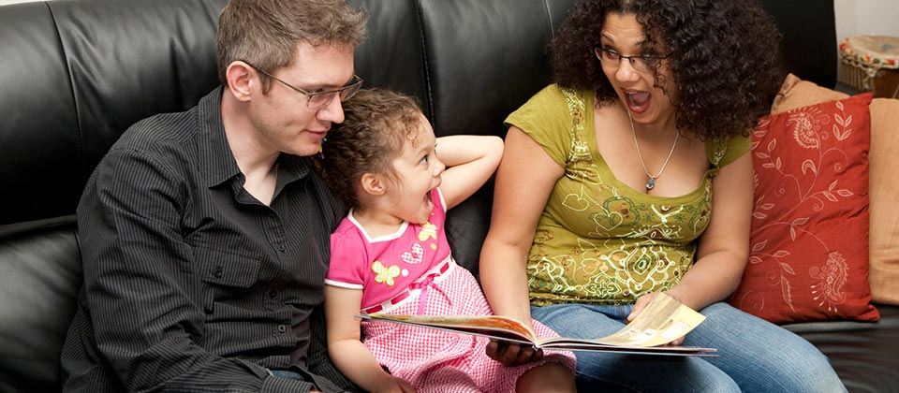
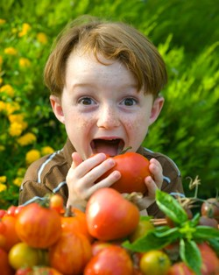
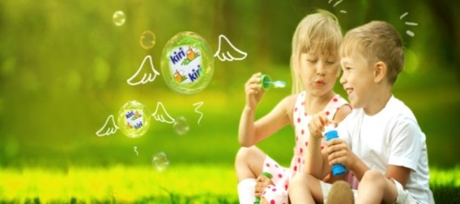
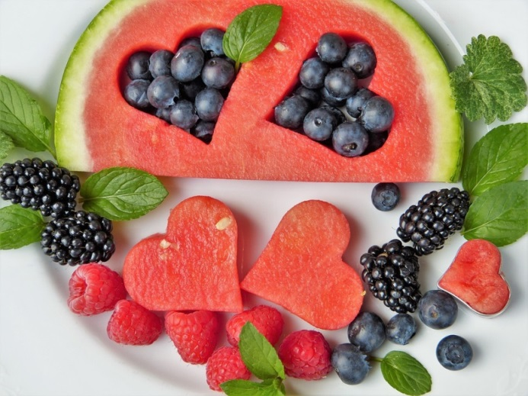
recommandations : Approche globale
Renforcer l’apprentissage du BIO
Favoriser l’émergence de moments ou d’émotions « Bio »
Parler « enfants »
Offrir des produits uniques et dépasser la fonction
Notes:
Renforcer l’apprentissage du BIO
Créer un réflexe BIO en impliquant l’enfant et en lui permettant d’être acteur du BIO
Echanger les rôles : et si c’était les enfants qui éduquaient les parents au BIO ?
Sensibiliser au [MOINS MAIS MIEUX] et sur le prix JUSTE du BIO et non CHER
Ecrire l’histoire du BIO à travers un BIO ludo-éducatif
Favoriser l’approche par le jeu
Proposer des outils pédagogiques pour les les écoles, les magasins, familles etc.
Continuer de communiquer sur les logos BIO : expliquer simplement leur signification
Favoriser l’émergence de moments ou d’émotions « Bio »
Mettre le BIO au cœur des plats familiaux
Assimilation à des événements familiers (gouter, anniversaire…)
Multiplier les points de rencontres
Organiser des ateliers BIO voir même des ateliers ambulants BIO
Transformer les points de ventes en lieux d’expérimentation du BIO
Développer une journée du BIO
Mieux intégrer le BIO dans les temps de l’enfant
Proposer des produits colorés et savoureux : des saveurs adaptées au palet des enfants
Intégrer l’enfant dans la construction des produits
Favoriser les approches de co-création
Rendre les produits BIO tendances et donner du PEPS et du FUN aux produits BIO
S’appuyer sur les centres d’intérêt des enfants
Proposer des packaging destinées aux enfant (couleurs, messages, jeux …)
Accompagner les produits de moments d’évasion et de partage (goodies BIO, jeux …)

